Slide 1
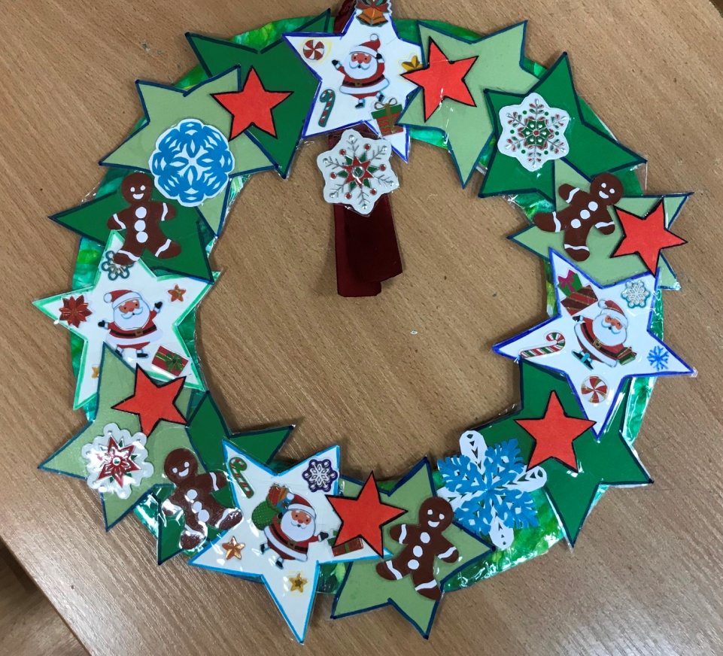
«Зимняя новогодний венок»
Работу выполнил
Прилуцкий Игорь
учеником 4Б класса
гимназия №50

Slide 2
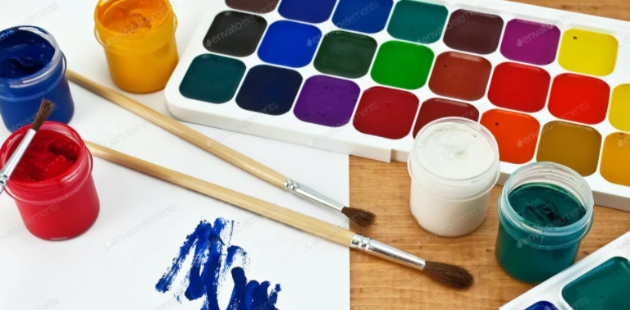
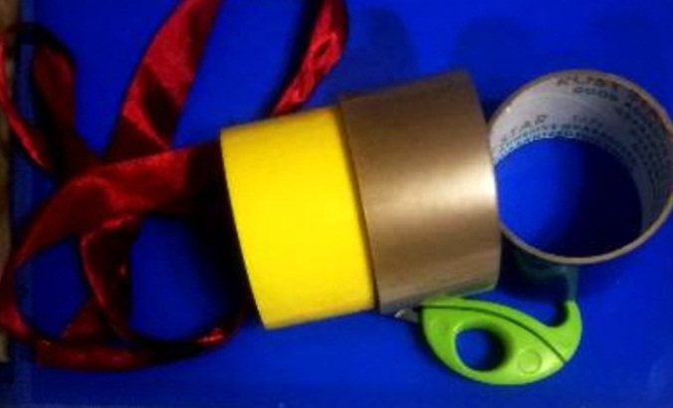
Материалы для поделки: 1. бумага для рисования 2. краски и кисточки 3. картон серый и цветной 4. цветная бумага 5. скотч 6. ножницы 7. лента

Slide 3
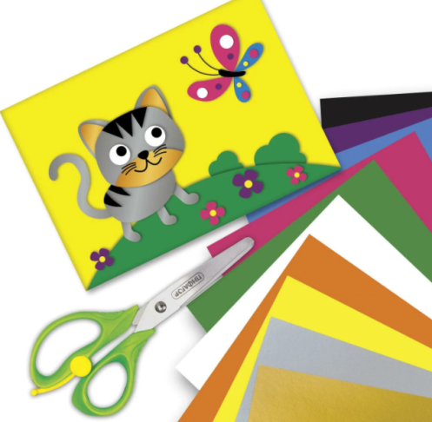
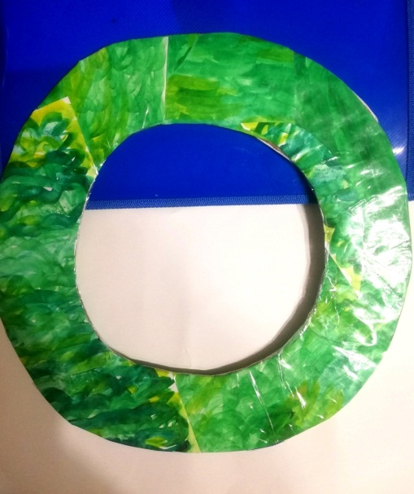
Этапы:
В качестве поделки мы выбрали новогодний венок, который будет состоять из зеленых звезд (как бы еловых веток), украшенный снежинками, звездами, пряничными человечками.
Чтобы его сделать, необходимо приготовить каркас из картона. Рисуем на картоне большой круг и круг внутри поменьше. По контуру маленького круга вырезаем середину.
Но поскольку картон серого цвета, его необходимо сделать в зеленых цветах. Чтобы окрас получился неравномерный, мы раскрасим бумагу в оттенки зеленого красками, а затем обклеим скотчем.
Таким образом, у нас получится каркас, который мы будем украшать новогодним декором.

Slide 4
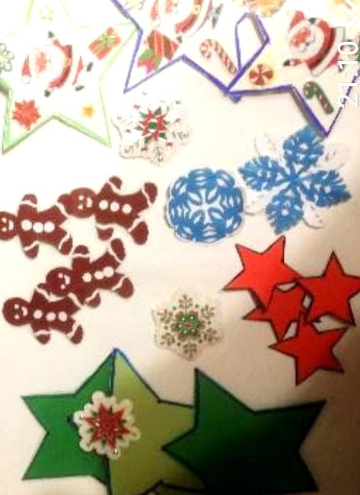
Чтобы у нас было чем украшать каркас, необходимо приготовить новогодний декор.
Для этого мы возьмем цветную бумагу и вырежем из нее снежинки и пряничных человечков.
Из картона нужно вырезать большие звезды салатового и зеленого оттенка и маленькие красные звезды (символизирующие ягоды новогодних венков).
Для большей красочности можно сделать и цветные звезды. Для этого мы берем белую бумагу, вырезаем из нее звезды и наклеиваем разные элементы - снежинки, подарки, деда Мороза.
После этого для прочности весь декор мы обклеиваем скотчем.
Затем декор наносим на основу с помощью скотча. Дополнительно также обматываем скотчем.

Slide 5
Готовая поделка: Чтобы можно было поделку повесить, нам нужно разместить на каркасе ленту. С помощью узлов сделать петлю. А около хвостиков прикрепить снежинку для фиксации. Наша поделка готова!

